Slide 1
CPS Front-end
Manual e Framework Front-end para Projetos Web do Centro Paula Souza

Slide 2
Introdução
O Centro Paula Souza administra aproximadamente mais de 280 unidades educacionais, entre Etecs e Fatecs.

Slide 3
Problemática (Design)
Falta de padronização em projetos web.
Marca
Tipografia
Cores
Divisões

Slide 4
Problemática (Dispositivos)
Falta de portabilidade em dispositivos.
Celulares
Tablets
Desktops
Outros

Slide 5
Objetivos
Oferecer uma Ferramenta (Framework) e Manual de boas práticas.
Padronização visual;
Portabilidade;
Unificação de desenvolvimento;
Acessibilidade.

Slide 6
Justificativa do tema
“Design não é apenas o que parece e o que se sente. Design é como funciona.”
– Steve Jobs

Slide 7
Estado da Arte
Screenshots 2x Etecs
Screenshots 2x Fatecs
Screenshots SIGA
Notes:
Pesquisa e Analise

Slide 8
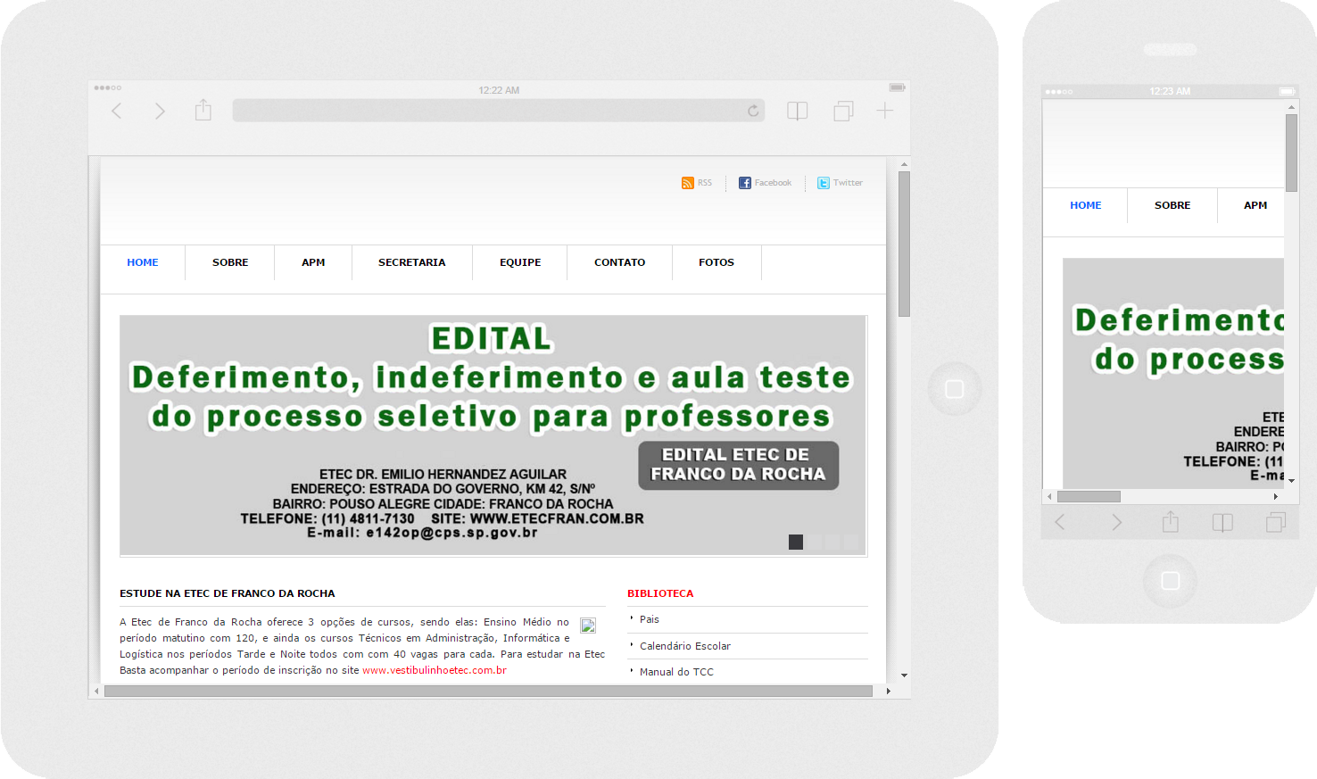
Website Etec Franco da Rocha
Notes:
Pesquisa e Analise

Slide 9
Metodologia
Linguagens
HTML5
CSS3/SASS
JAVASCRIPT
SVG
Markdown
Ferramentas
Bootstrap
JQuery
GIT/GitHub
Jekyll
EditorConfig
Grunt
Font Awesome

Slide 10
Desenvolvimento
Documentação
Ponto de partida
...

Slide 11
Resultados
Screenshot Fatec Santos
Screenshot Etec Aristóteles
Screenshot CPS
Screenshot SIGA
Screenshot Semana TEC.

Slide 12
Resultados Pesquisa com Usuários
Pesquisa com usuários
Notes:
Como você avalia o design geral do site?
Você se sente perdido ao navegar no site?
Qual sua avaliação geral do site?

Slide 13
Como você avalia o design geral do site?

Slide 14
Você se sente perdido ao navegar no site?

Slide 15
Qual sua avaliação geral do site?

Slide 16
Resultados Pesquisa com Staff
Pesquisa com Staff
Notes:
Como o "setor web" de sua instituição é mantida?
Quantas pessoas estão diretamente ligadas com projetos web?
A instituição fornece algum "guia de boas práticas" para o desenvolvimento front-end?
Como é realizado o desenvolvimento front-end?
Existe alguma documentação do framework em questão?
Um guia de desenvolvimento e framework front-end cedido pelo Centro Paula Souza ajudaria a melhorar de alguma forma o ciclo de trabalho do setor web da sua instituição?

Slide 17
Como o "setor web" de sua instituição é mantida?

Slide 18
Quantas pessoas estão diretamente ligadas com projetos web?

Slide 19
A instituição fornece algum "guia de boas práticas" para o desenvolvimento front-end?

Slide 20
Como é realizado o desenvolvimento front-end?

Slide 21
Existe alguma documentação do framework em questão?

Slide 22
Um guia de desenvolvimento e framework front-end cedido pelo CPS ajudaria a melhorar de alguma forma o ciclo de trabalho do setor web da sua instituição?

Slide 23
Conclusão
...

